Slide 1
SOPHIE BLUEL

Slide 2
PRESENTATION
Vincent
BTS Comptabilité
En formation depuis le 01/12/2022

Slide 3
LE PROJET BLUEL
Languages utilisés
Objectifs du projet
La maquette

Slide 4
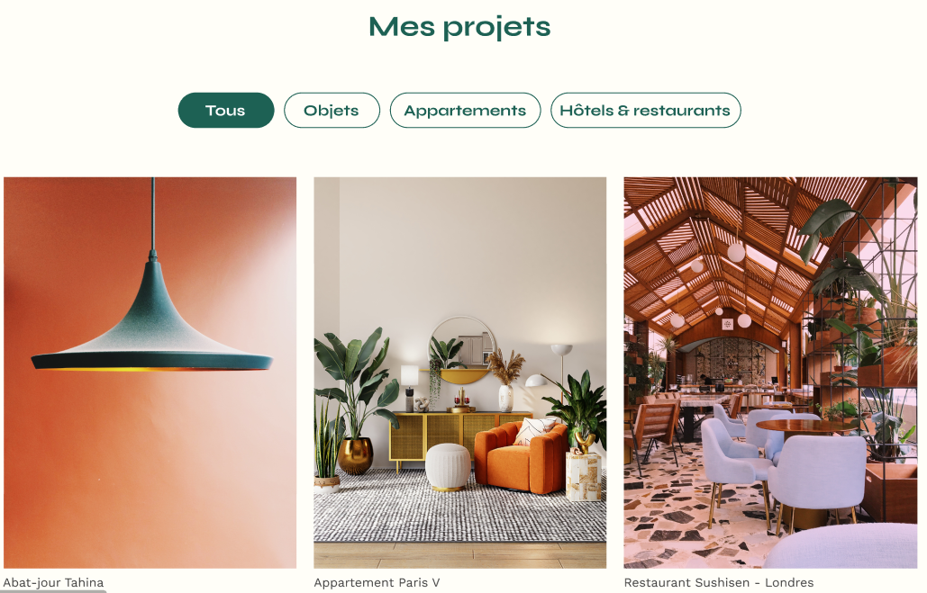
PRESENTATION DU SITE

Slide 5
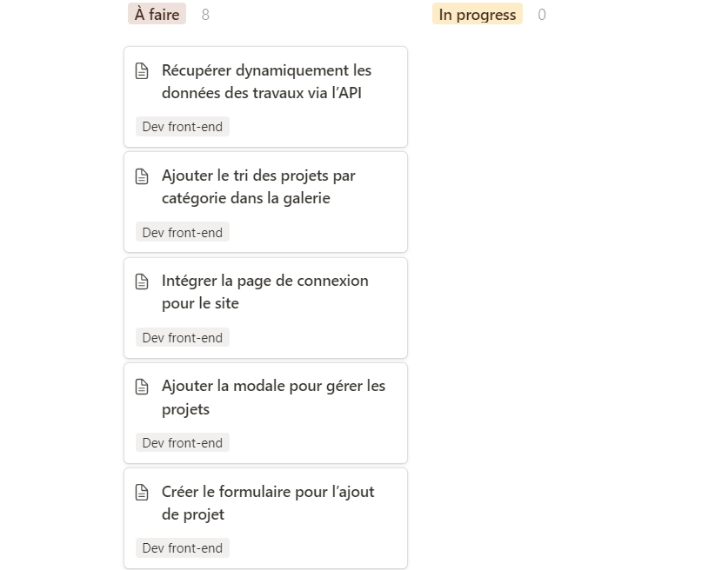
LES CINQ TÂCHES

Slide 6
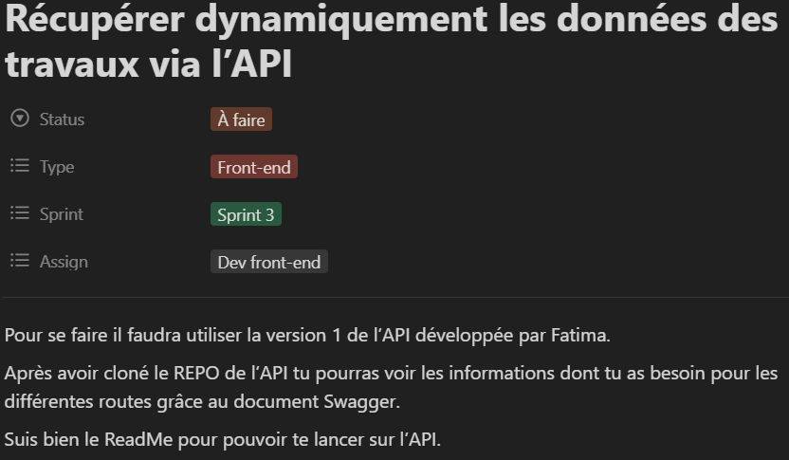
PREMIERE TÂCHE: RECUPERER DYNAMIQUEMENT LES PROJETS

Slide 7
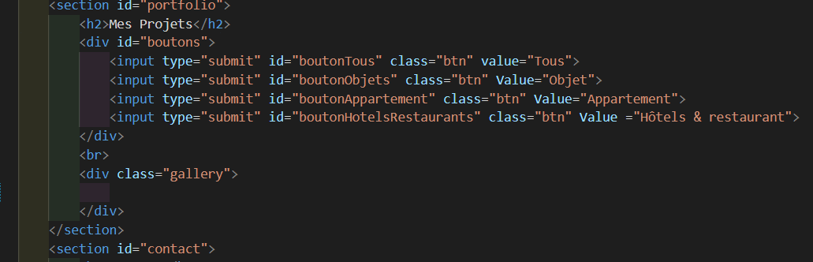
RECUPERER DYNAMIQUEMENT LES PROJETS
I/ Le HTML

Slide 8
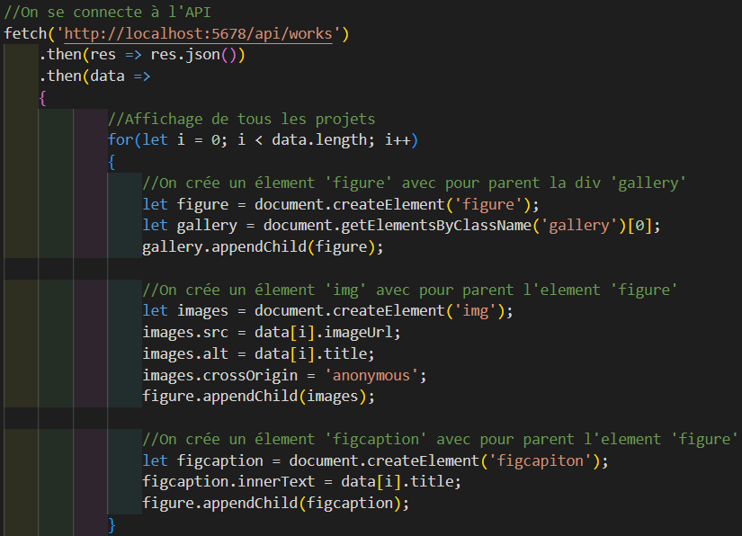
RECUPERER DYNAMIQUEMENT LES PROJETS
II/ Le code javascript

Slide 9
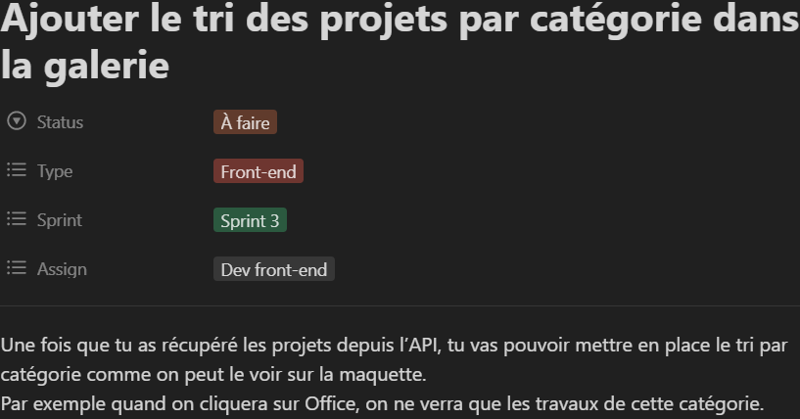
DEUXIEME TÂCHE: AJOUTER DES BOUTONS POUR FILTRER LES PROJETS

Slide 10
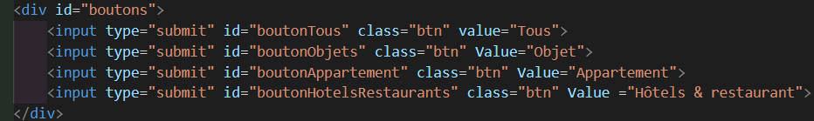
LE FILTRE DES PROJETS
I/Le HTML

Slide 11
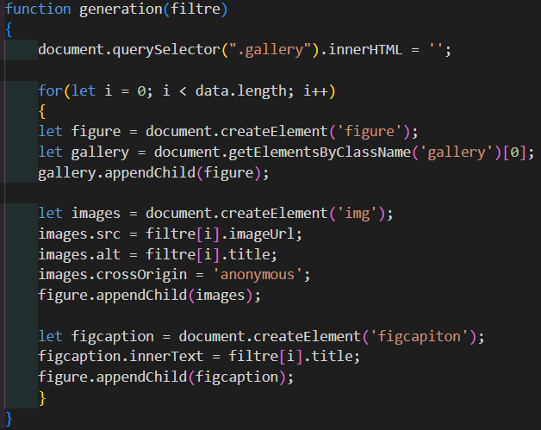
LA PARTIE CODE PC
II/ Le javascript

Slide 12
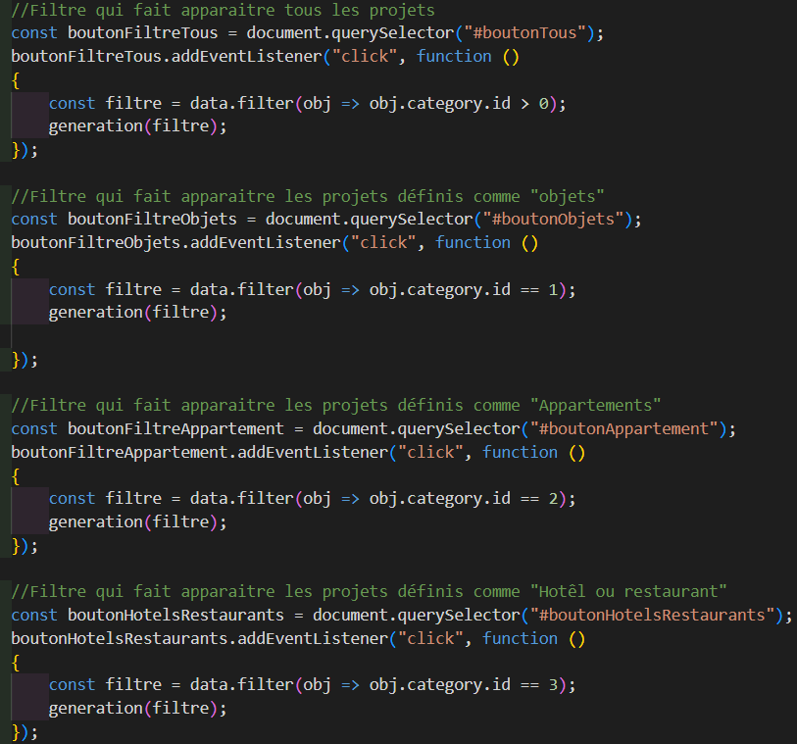
LA PARTIE CODE PC
II/ Le javascript

Slide 13
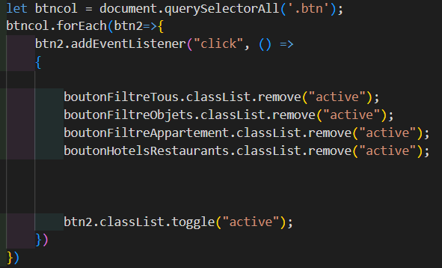
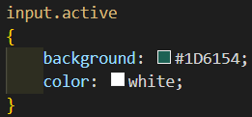
LA PARTIE CODE PC
II/ Le javascript

Slide 14
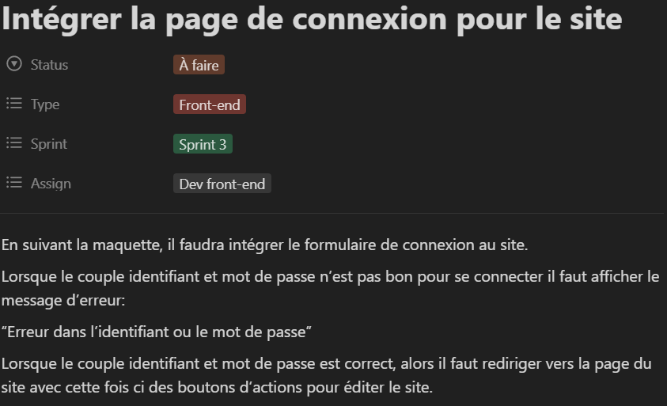
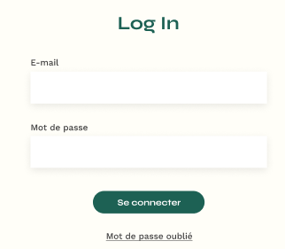
TROISIEME TÂCHE: CRÉER UNE PAGE DE CONNEXION

Slide 15
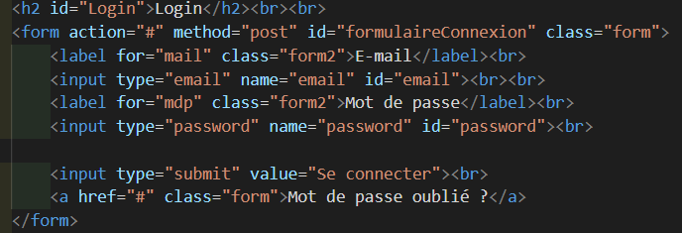
LA PAGE DE CONNEXION
I/ Le HTML

Slide 16
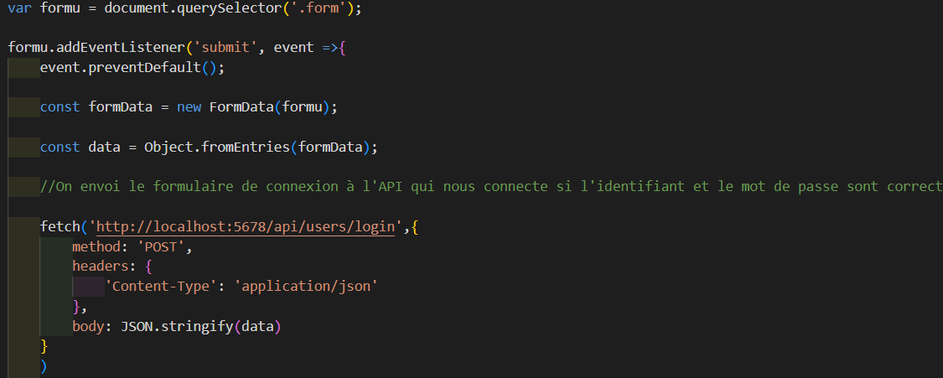
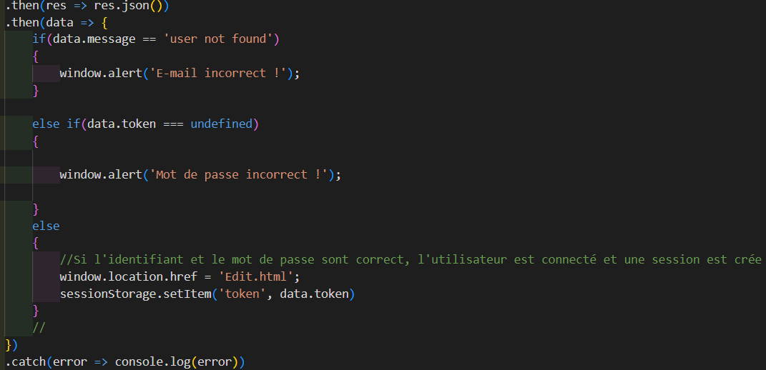
LA PAGE DE CONNEXION
II/ Le javascript

Slide 17
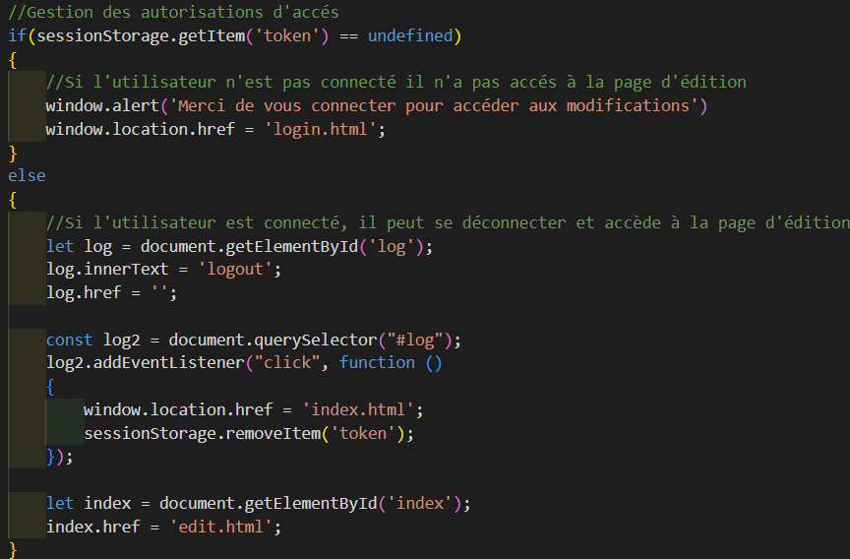
LA PAGE DE CONNEXION
II/ Le javascript

Slide 18
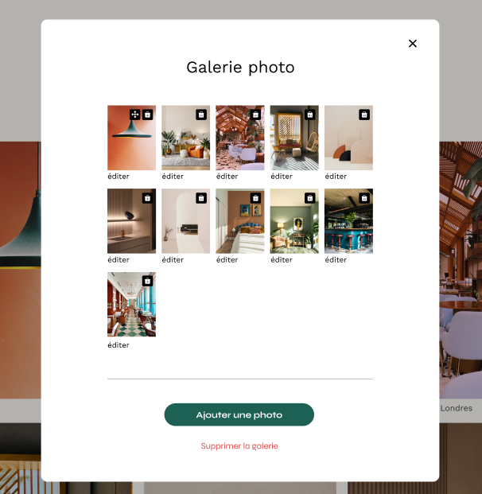
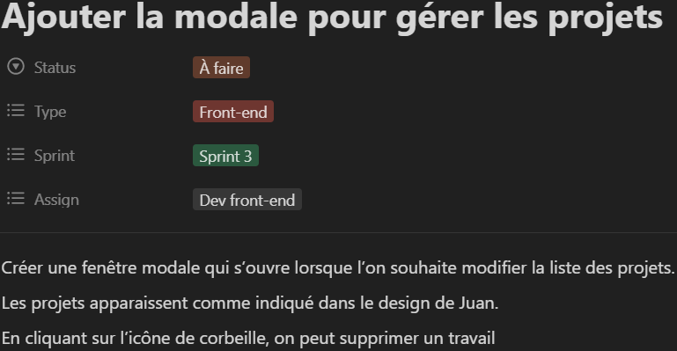
QUATRIEME TÂCHE: LA MODALE DE SUPPRESSION DE PROJET

Slide 19
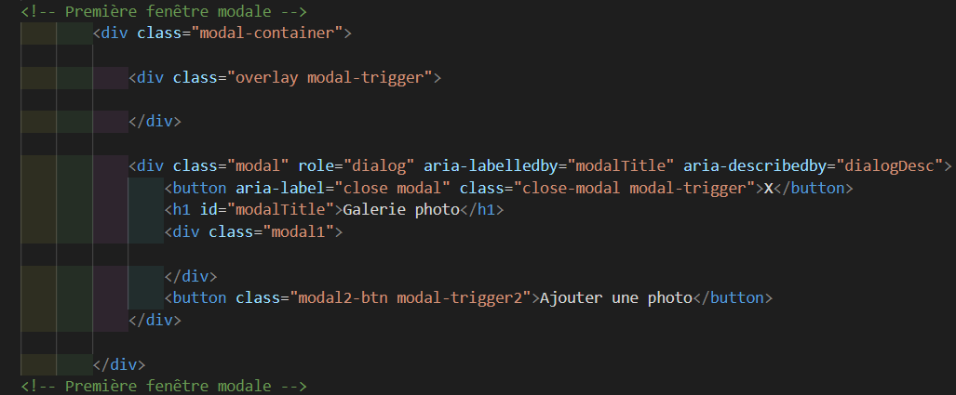
LA MODALE DE SUPRESSION DE PROJET
I/ La fenêtre modale partie HTML

Slide 20
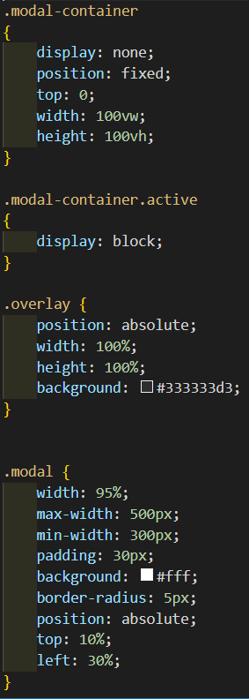
LA MODALE DE SUPRESSION DE PROJET
II/ La fenêtre modale partie CSS

Slide 21
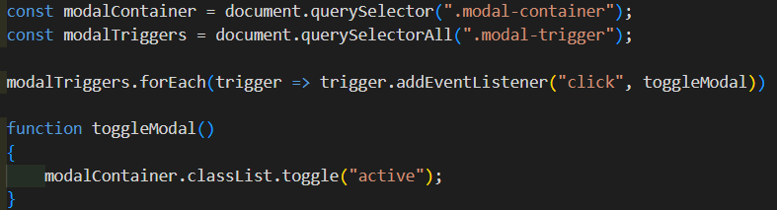
LA MODALE DE SUPRESSION DE PROJET
II/ La fenêtre modale partie javascript

Slide 22
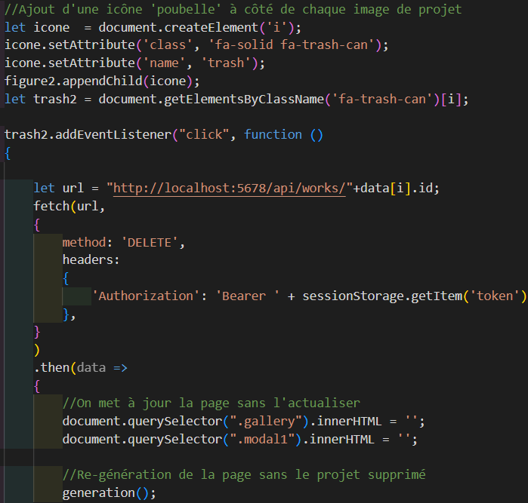
LA MODALE DE SUPRESSION DE PROJET
III/ La suppression en javascript

Slide 23
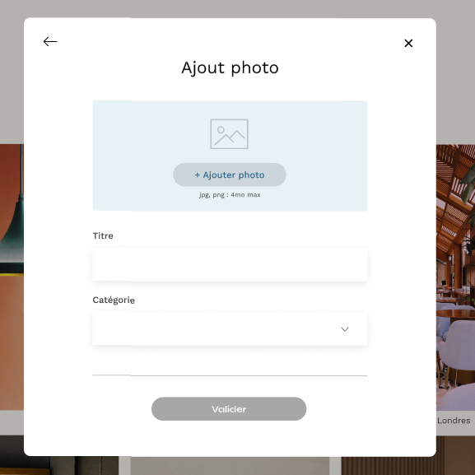
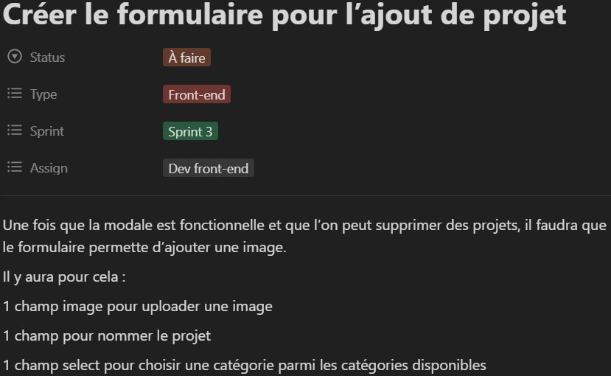
CINQUIEME TÂCHE: LA MODALE D’AJOUT DE PROJET

Slide 24
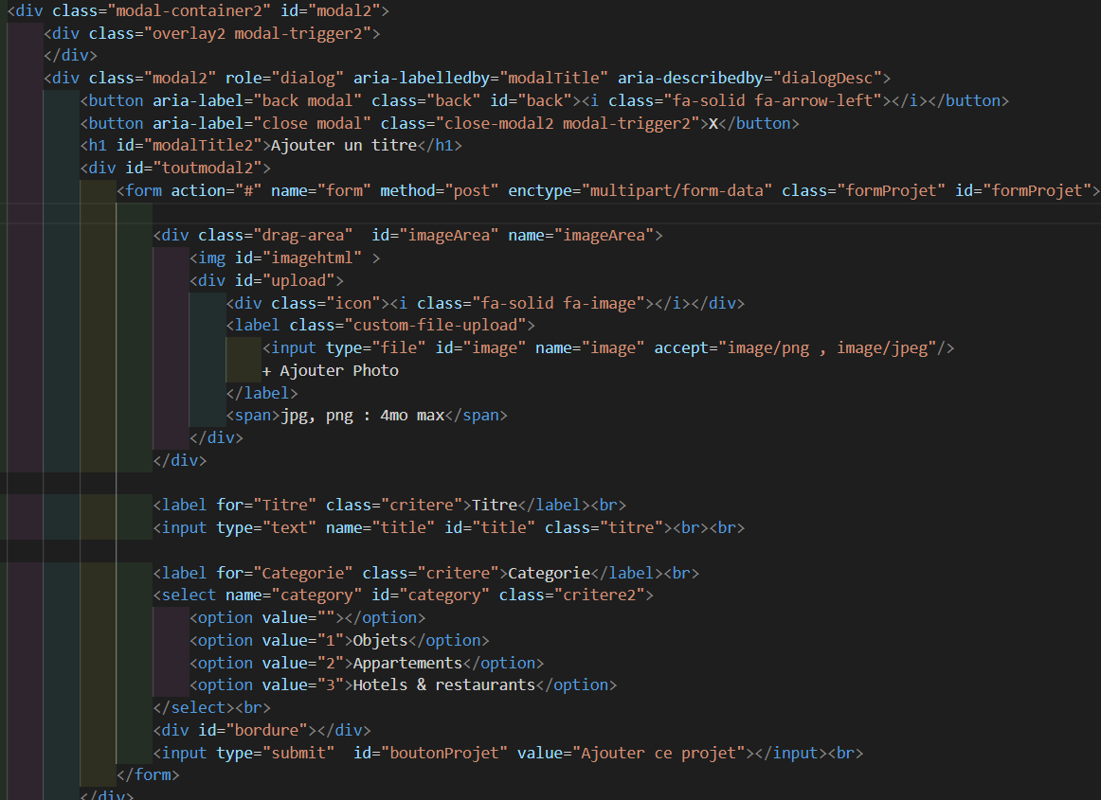
LA MODALE D’AJOUT DE PROJET
I/ La fenêtre modale partie HTML

Slide 25
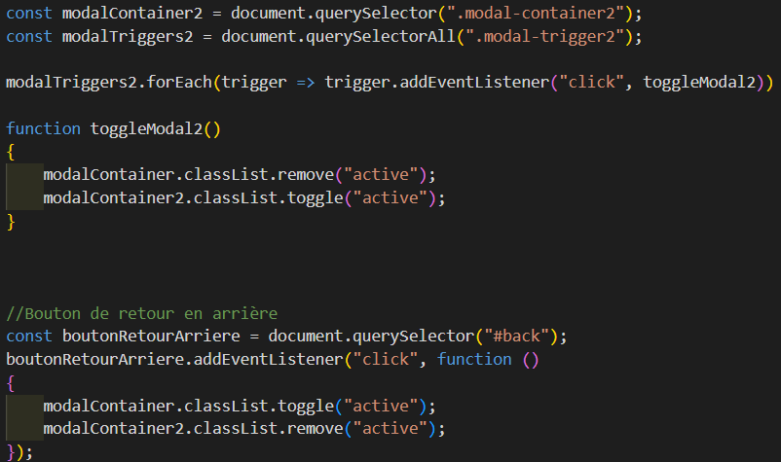
LA MODALE D’AJOUT DE PROJET
II/ La fenêtre modale partie javascript

Slide 26
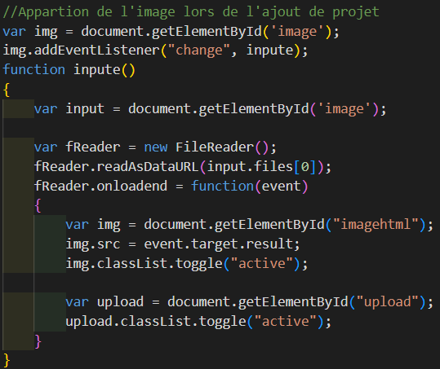
LA MODALE D’AJOUT DE PROJET
III/ L’affichage de l’image

Slide 27
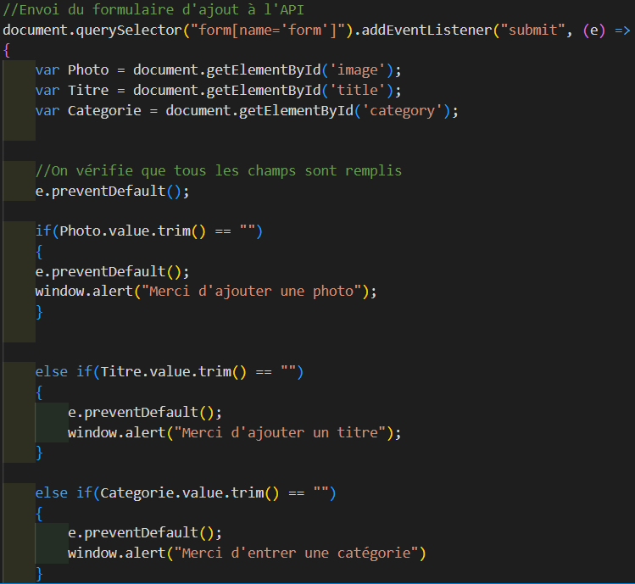
LA MODALE D’AJOUT DE PROJET
IV/ L’ajout de projet

Slide 28
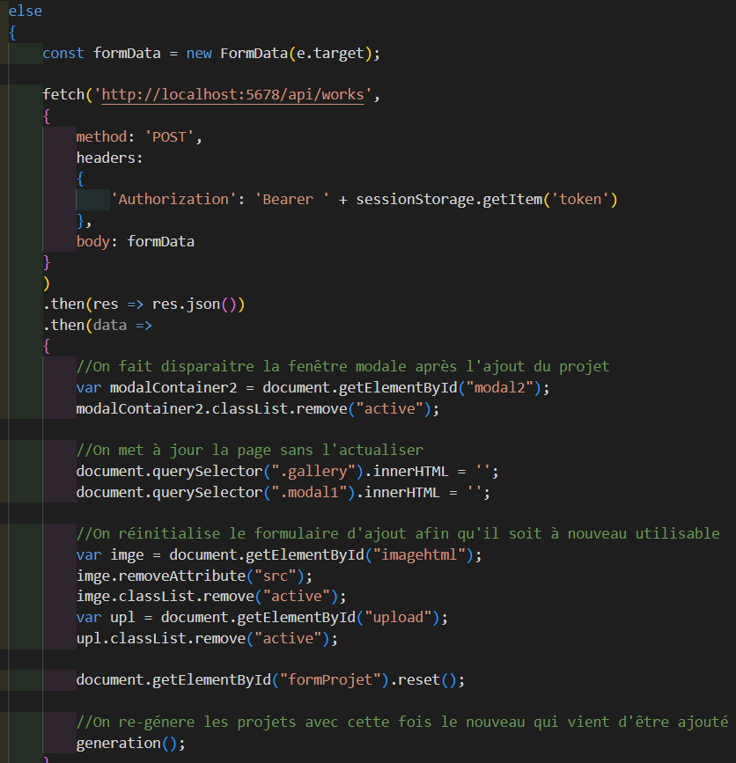
LA MODALE D’AJOUT DE PROJET
IV/ L’ajout de projet

Slide 29
LES OUTILS
I/ Les validateurs de code
Validateur HTML :
https://validator.w3.org/#validate_by_upload
Validateur CSS :
https://jigsaw.w3.org/css-validator/#validate_by_upload

Slide 30
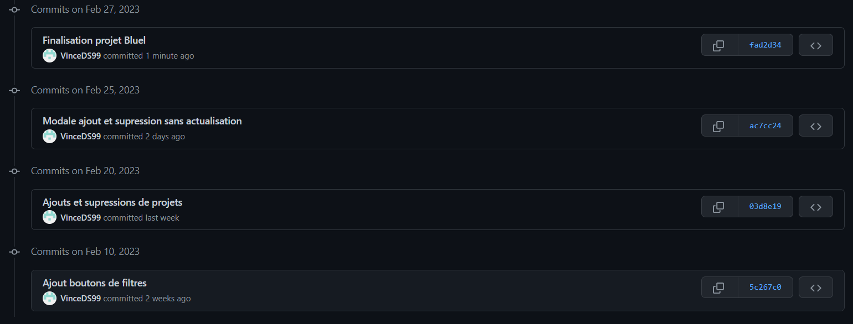
LES OUTILS
II/ Git et Git Hub

Slide 31
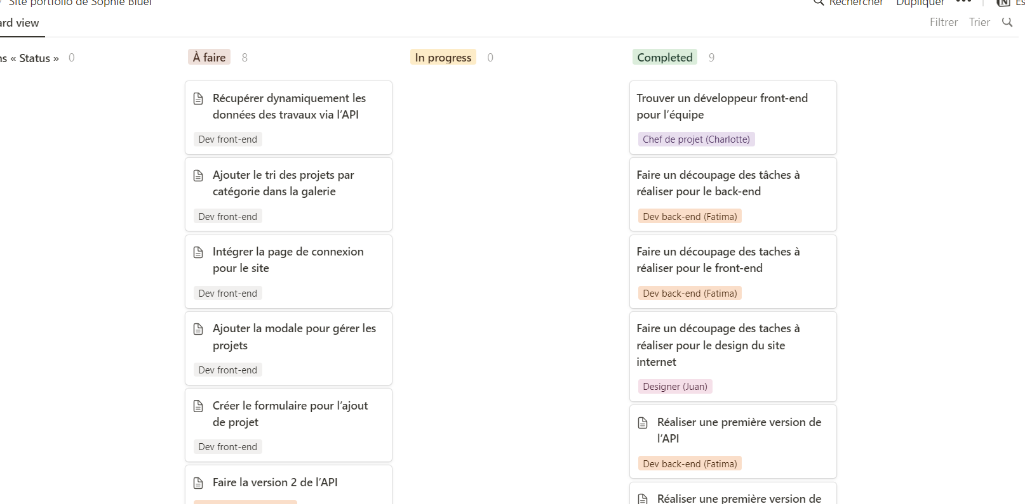
LES OUTILS
III/ Kanban

Slide 32
CONCLUSION
Kanban
Améliorer en JavaScript

